Slide 1
预备党员转正答辩申请
本模板有完整逻辑框架，内容详实完整，稍加修改即可直接使用
党支部
答辩人：PPT营
时 间： 20xx.xx.xx

Slide 2
目 录
CONTENTS
预备期的成绩
01
模范带头作用
04
点击输入简要文字解说，解说文字尽量概括精炼
点击输入简要文字解说，解说文字尽量概括精炼
对党的认识
02
不足和改进措施
05
点击输入简要文字解说，解说文字尽量概括精炼
点击输入简要文字解说，解说文字尽量概括精炼
加入党的动机
03
点击输入简要文字解说，解说文字尽量概括精炼

Slide 3
1
1
1
预备期间的成绩
点击输入简要文字解说，解说文字尽量概括精炼

Slide 4
预备期间的成绩
自我介绍
系 别： 办公资源网
班 级： 办公资源网
姓 名： 办公资源网
学 号： xxxxxxxx
点击输入简要文字解说，解说文字尽量概括精炼，不用多余的文字修饰，简洁精准的 解说所提炼的核心概念。点击输入简要文字解说，解说文字尽量概括精炼，不用多余的文字修饰，简洁精准的 解说所提炼的核心概念。

Slide 5
预备期间的成绩
在校获奖情况
01
02
03
点击输入简要文字解说，解说文字尽量概括精炼，不用多余的文字修饰，简洁精准的 解说所提炼的核心概念。
点击输入简要文字解说，解说文字尽量概括精炼，不用多余的文字修饰，简洁精准的 解说所提炼的核心概念。
点击输入简要文字解说，解说文字尽量概括精炼，不用多余的文字修饰，简洁精准的 解说所提炼的核心概念。
04
05
06
点击输入简要文字解说，解说文字尽量概括精炼，不用多余的文字修饰，简洁精准的 解说所提炼的核心概念。
点击输入简要文字解说，解说文字尽量概括精炼，不用多余的文字修饰，简洁精准的 解说所提炼的核心概念。
点击输入简要文字解说，解说文字尽量概括精炼，不用多余的文字修饰，简洁精准的 解说所提炼的核心概念。

Slide 6
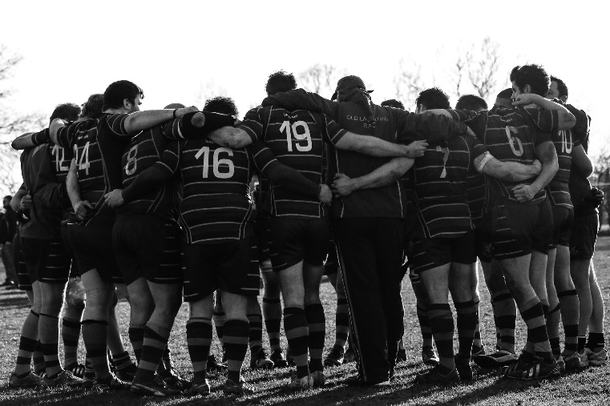
预备期间的成绩
预备期间参加的党日活动
点击输入简要文字解说，解说文字尽量概括精炼，不用多余的文字修饰，简洁精准的 解说所提炼的核心概念。
点击输入简要文字解说，解说文字尽量概括精炼，不用多余的文字修饰，简洁精准的 解说所提炼的核心概念。
点击输入简要文字解说，解说文字尽量概括精炼，不用多余的文字修饰，简洁精准的 解说所提炼的核心概念。
输入标题
输入标题
输入标题

Slide 7
2
2
2
对党的认识

Slide 8
对党的认识
我对党的认知成长经历
添加标题
点击输入简要文字解说，解说文字尽量概括精炼，不用多余的文字修饰，简洁精准的 解说所提炼的核心概念。点击输入简要文字解说，解说文字尽量概括精炼，不用多余的文字修饰，简洁精准的 解说所提炼的核心概念。
幼儿时期
添加标题
点击输入简要文字解说，解说文字尽量概括精炼，不用多余的文字修饰，简洁精准的 解说所提炼的核心概念。点击输入简要文字解说，解说文字尽量概括精炼，不用多余的文字修饰，简洁精准的 解说所提炼的核心概念。
小学时期
添加标题
点击输入简要文字解说，解说文字尽量概括精炼，不用多余的文字修饰，简洁精准的 解说所提炼的核心概念。点击输入简要文字解说，解说文字尽量概括精炼，不用多余的文字修饰，简洁精准的 解说所提炼的核心概念。
中学时期
添加标题
点击输入简要文字解说，解说文字尽量概括精炼，不用多余的文字修饰，简洁精准的 解说所提炼的核心概念。点击输入简要文字解说，解说文字尽量概括精炼，不用多余的文字修饰，简洁精准的 解说所提炼的核心概念。
大学时期

Slide 9
对党的认识
党员的八项权力
在党的会议上有根据地批评党的任何组织和任何党员，向党负责地揭发、检举党的任何组织和任何党员违法乱纪的事实，要求处分违法乱纪的党员，要求罢免或撤换不称职的干部。
在党组织讨论决定对党员的党纪处分或作出鉴定时，本人有权参加和进行申辩，其他党员可以为他作证和辩护。
加党的有关会议，阅读党的有关文件，接受党的教育和培训。
在党的会议上和党报党刊上，参加关于党的政策问题的讨论。
对党的决议和政策如有不同意见，在坚决执行的前提下，可以声明保留，并且可以把自己的意见向党的上级组织直至中央提出。
对党的工作提出建议和倡议。
向党的上级组织直至中央提出请求、申诉和控告，并要求有关组织给以负责的答复。
行使表决权、选举权，有被选举权。

Slide 10
对党的认识
党员的八项义务
认真学习马克思列宁主义、毛泽东思想、邓小平理论和“三个代表”重要思想，学习党的路线、方针、政策及决议，学习党的基本知识，学习科学、文化和业务知识，努力提高为人民服务的本领。
维护党的团结和统一，对党忠诚老实，言行一致，坚决反对一切派别组织和小集团活动，反对阳奉阴违的两面派行为和一切阴谋诡计。
贯彻执行党的基本路线和各项方针、政策，带头参加改革开放和社会主义现代化建设，带动群众为经济发展和社会进步艰苦奋斗，在生产、工作、学习和社会生活中起先锋模范作用。
切实开展批评和自我批评，勇于揭露和纠正工作中的缺点、错误，坚决同消极腐败现象作斗争。
坚持党和人民的利益高于一切，个人利益服从党和人民的利益，吃苦在前，享受在后，克己奉公，多做贡献。
密切联系群众，向群众宣传党的主张，遇事同群众商量，及时向党反映群众的意见和要求，维护群众的正当利益。
自觉遵守党的纪律，模范遵守国家的法律法规，严格保守党和国家的秘密，执行党的决定，服从组织分配，积极完成党的任务。
发扬社会主义新风尚，提倡共产主义道德，为了保护国家和人民的利益，在一切困难和危险的时刻挺身而出，英勇斗争，不怕牺牲。

Slide 11
3
3
3
加入党的动机

Slide 12
为什么要加入中国共产党?
对社会主义祖国和人民冲慢慢热爱，信仰和坚持马克思主义科学真理特别是习近平新时代中国社会思想，全心全意为人民服务。
在建设有中国特色社会主义、实现中华民族伟大复兴、服务祖国的过程中实现人生价值，积极学习科学文化知识和共产主义的理论，不断从思想上丰富提高自己，鉴定为共产主义奋斗的信念。
由此而提出入党的要求
加入党的动机

Slide 13
为中国特色社会事业奋斗终身的坚定信念
坚决执行习近平新时代中国特色主义思想，自觉时间社会主义核心价值观，积极促进社会和谐，努力地为党的事业而奋斗
要有全心全意为人民服务的思想，必须牢记党全心全意为人民服务的宗旨，牢固树立全心全意为人民服务的思想，努力做到“吃苦在前，享受在后”，在一切苦难和危险时刻挺身而出。
最后，还要有在学习和社会生活中起先锋模范作用和觉悟，带头贯彻党的基本路线和各项方针政策，积极响应党的号召，带头参加改革开放和现代化建设。
加入党的动机

Slide 14
自觉提升自己的党性修养
善于自我反省和自我批评，党性修养不仅仅对于党员而言，对于想入党的同样重要，只有通过不断的加强学习，投身实践，才能不断提升自我的党性修养;
同时要善于自我反省、自我批评，在自我反省自我批评的过程中，认识自身在入党动机方面的不足，并加以改正。
加入党的动机

Slide 15
4
4
4
模范带头作用

Slide 16
模范带头作用
请输入标题
请输入标题
请输入标题
点击输入简要文字解说，解说文字尽量概括精炼，不用多余的文字修饰，简洁精准的 解说所提炼的核心概念。
点击输入简要文字解说，解说文字尽量概括精炼，不用多余的文字修饰，简洁精准的 解说所提炼的核心概念。
请输入标题
点击输入简要文字解说，解说文字尽量概括精炼，不用多余的文字修饰，简洁精准的 解说所提炼的核心概念。
点击输入简要文字解说，解说文字尽量概括精炼，不用多余的文字修饰，简洁精准的 解说所提炼的核心概念。

Slide 17
5
5
5
不足和改进措施

Slide 18
不足和改进措施
不足之处
改进措施
政治学习和专业知识学习计划不明显
当工作学习繁忙时有厌烦心态
在生活中，不能充分发扬先进性
……
今后我将会对每一件事情在时间上作出相应的规划，拓展深层次的理论研究。
以后我将改正我的懒惰性，在计划制定后能按时按量的完成，不会拖拉。
往后我会注重细节，在每个细节中尽量起到模范带头作用。
……

Slide 19
结束语
如果我有幸通过组织的审核
我将继续保持自己正确的，积极向上的思想，一步步前进。
如果我没有通过组织的审核
我也会树立正确的入党动机，有一个新的政治追求，要把入党动机体系到自己的实际行动中，忠贞不渝的朝着这个目标，按照党员标准，找出差距，明确自己的努力方向，以实际行动争取早日加入党组织，报效祖国。

Slide 20
请党组织在实践中考验我

Slide 21
10000+套精品PPT模板全部免费下载
PPT营
www.pptying.com
Notes:
模板来自于 https://www.pptying.com 【PPT营】

